Slide 1

Prayer Meeting for Persecuted Church Worldwide
박해받는 교회를 위한 화요기도모임
2024년 5월 07일(화) pm7:30-9:00/Zoom
회의 ID 4286956103

Slide 2


순서
찬양 5’
기도영상(3‘)
OPENDOORS CORE VALUE(5’)
기도제목 나눔 15’
오픈도어 기도용사들을 위한 기도(30’)

Slide 3




롬12:6
6우리에게 주신 은혜대로 받은 은사가 각각 다르니…
6We have different gift, according to the grace given us.

Slide 4
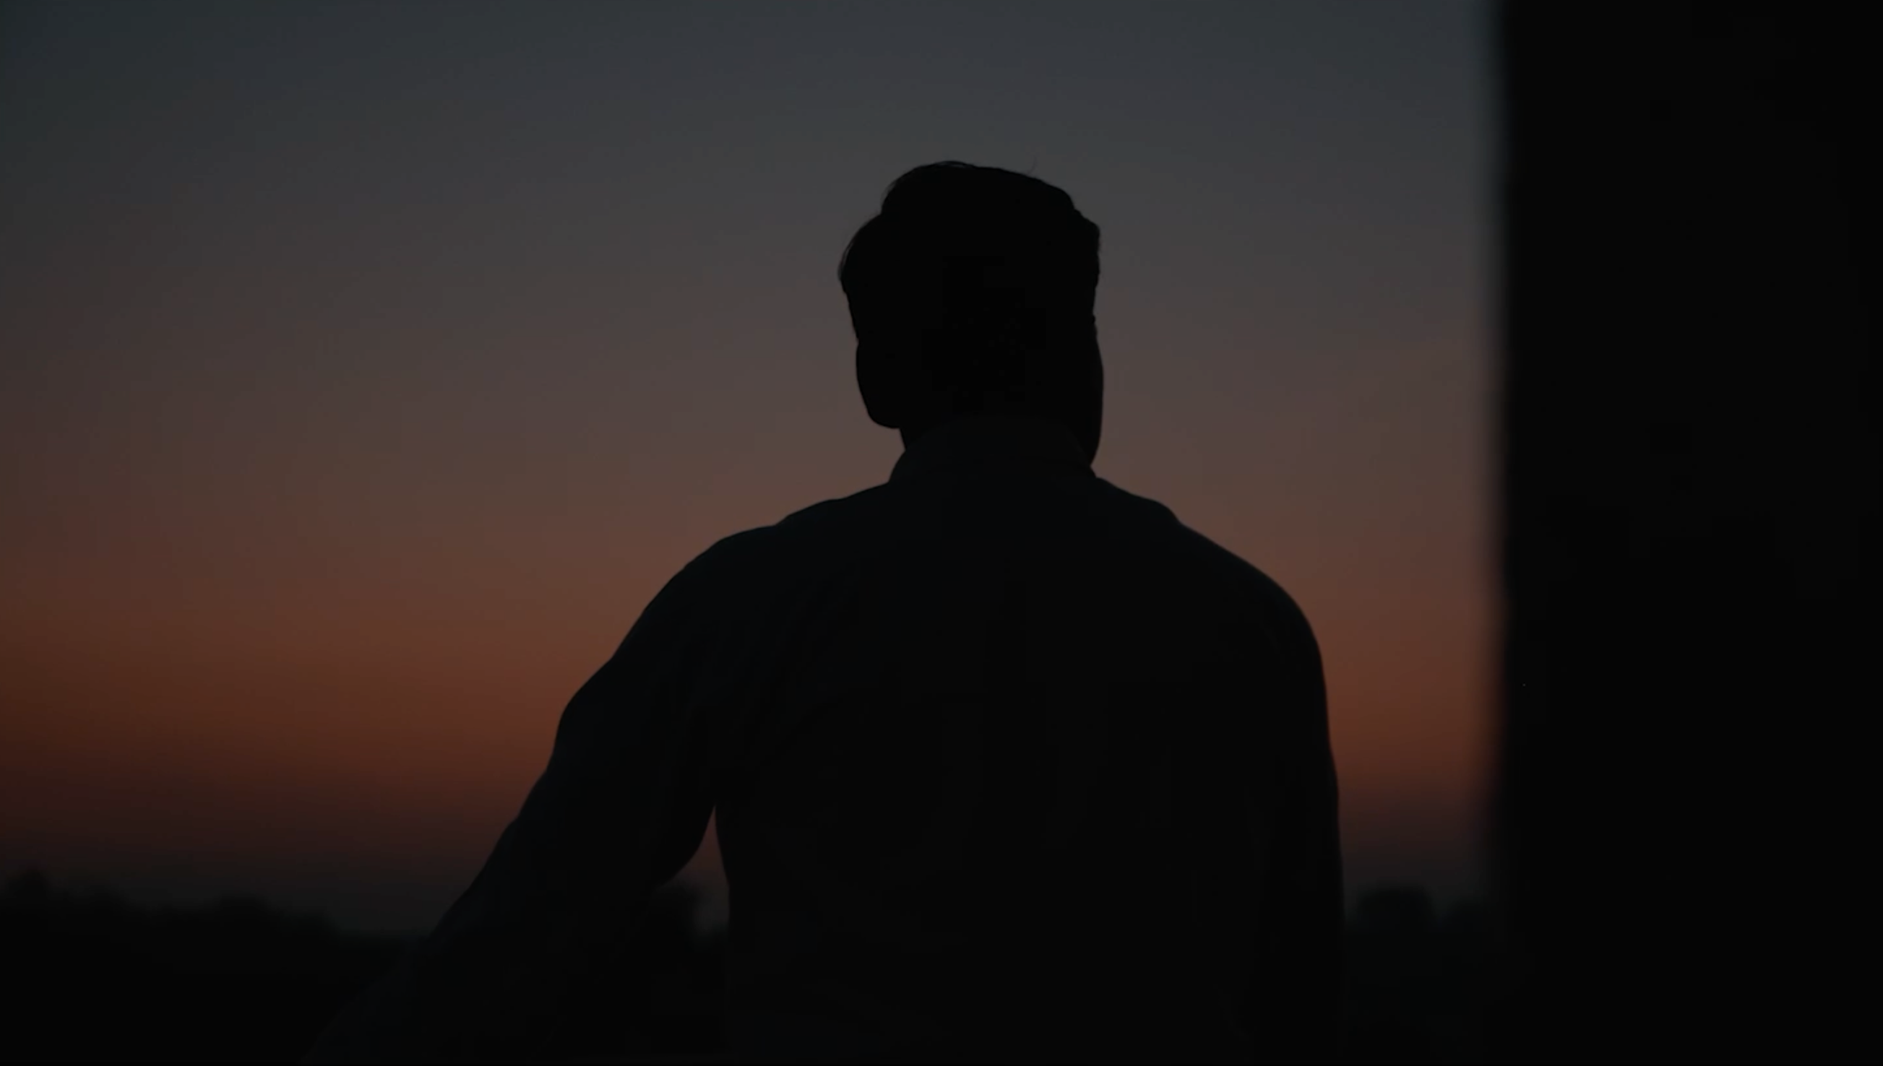

기도영상:인도에 전해온 락스만의 간증
락스만이 살고 있는 인도의 개종 금지법은 강압적인 종교 개종을 막기 위해 만들어 졌습니다.
그러나 이 법은 힌두교 극단주의자들이 기독교인들을 표적으로 삼아 공격하는 것으로 악용되고 있습니다.
기도해 주세요!!!
락스만은 지역경찰과 힌두교 극단주의 자들의 끊임없는 감시속에 살아가고 있습니다.
이러한 핍박속에서 믿음을 지키고, 복음을 증거하며, 그리스도의 복음의 빛을 인도인들 가운데 비출 수 있도록 믿음과 용기를 주시기를 기도합니다.

Slide 5

OPEN DOORS CORE VALUE/핵심가치
1. 우리는 그리스도의 몸의 지체이다.
We are part of the Body of Christ.
2. 우리는 박해 받는 교회를 섬긴다.
We are Persecuted Church driven.
3. 우리는 성경의 사람이다.
We are people of the Bible.
4. 우리는 기도의 사람이다.
We are people of prayer.
5. 우리는 믿음으로 살며 사역한다.
We live and work by faith.
6. 우리는 예수 그리스도와 그의 지상명령에 헌신한다.
We are devoted to Jesus Christ and His commission.
7. 우리는 오직 하나님의 영광을 위해 사역한다.
We are motivated solely for the glory of God.

Slide 6
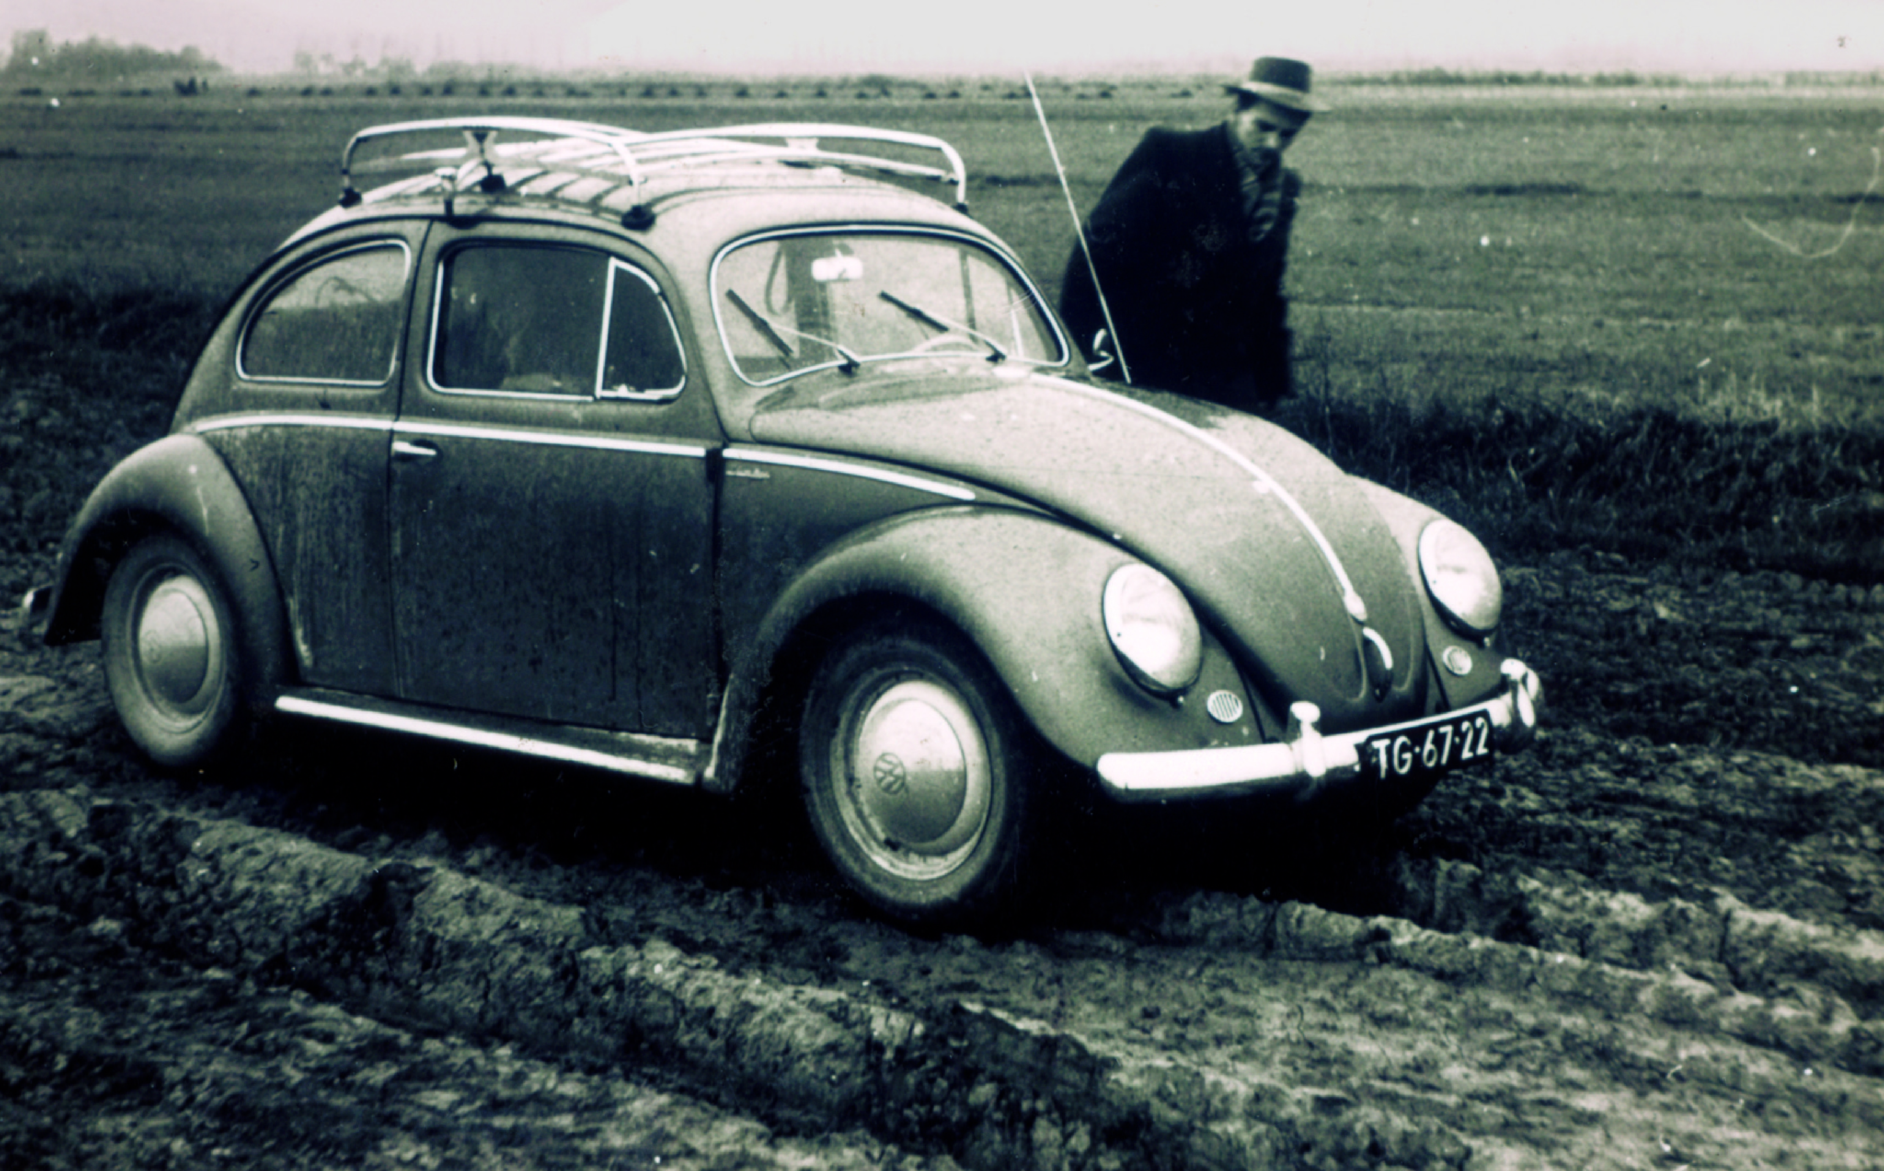
3.1. 우리는 그리스도의 몸의 지체이다.
We are part of the Body of Christ; a people to people people.
현장에 함께 있어 준다.
Be present.
우리는 서로 인격적인 만남이 필요하다.
We need the personal touch of each other.
서로에게 예수 그리스도가 되어 준다.
Be Jesus to each other.
Notes:
올해는 지난 29년간 WWL를 발표한 이래 가장 높은 수준의 박해 지수를 기록하고 있습니다. 그리고 최근 몇 년간 꾸준히 증가하는 추세를 보여주고 있습니다. 2021년 발표된 자료와 비교하여 신앙이라는 이유로 심한 차별과 박해를 받고 있는 기독교인의 수가 2,000만명이 증가하였습니다. 2020년 312,442,000명, 2021년 341,868,000명에서 2022년 359,072,100명으로 집계되었다. 이 수치는 전 세계 기독교인 7명 중에 1명이 박해를 받고 있다는 것을 의미한다. 대륙별로 살펴보면, 아프리카는 5명중에 1명, 아시아는 2.2명 중에 1명, 라틴아메리카는 15명 중의 1명의 비율에 해당한다. 이것은 올해의 박해상황이 최근 30년 동안 가장 심각하다는 것을 보여주는 것이다.

Slide 7

3.2. 우리는 박해 받는 교회를 섬긴다.
We are Persecuted Church driven.
이것은 우리의 사역을 다른 사역과 구분 짓는 핵심요소이다.
This is what makes our ministry distinctive!
우리는 예수 그리스도를 따르기 위해 가장 비싼 대가를 치르는 사람들이 있는 곳이라면 가능한 어디든지 가서 그들의 이야기를 듣고 그들의 필요를 도우며 최선을 다해 섬긴다.
We serve those who pay the highest price for following Jesus by listening to them and meeting their needs wherever possible.

Slide 8

3.3. 우리는 성경의 사람이다.
We are people of the Bible.
성경을 읽고,
성경대로 살고,
성경이 되자.
Read the Bible,
to live the Bible,
and be the Bible.

Slide 9

3.4. 우리는 기도의 사람이다.
We are people of prayer.
기도는 우리에게 산소와 같다.
Prayer is our oxygen.
기도는 하나님과 동행하는 우리의 삶이다.
Prayer is our life with God.

Slide 10
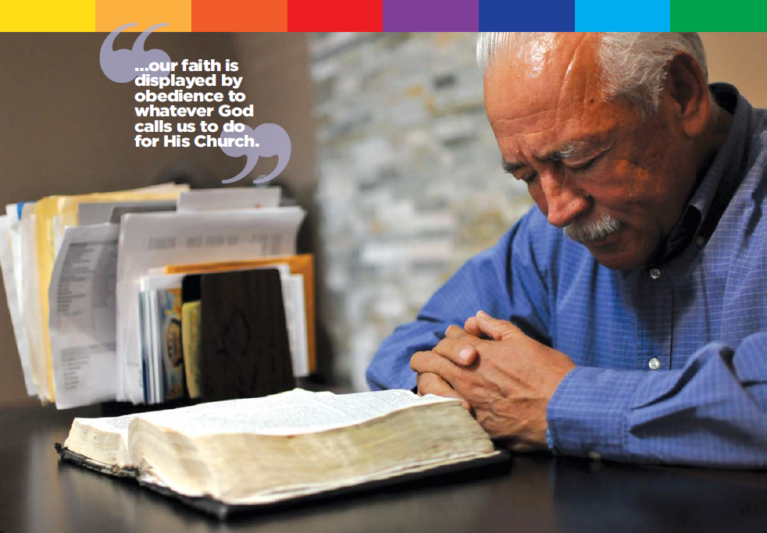
3.5. 우리는 믿음으로 살며 사역한다.
We live and work by faith.
우리는 위험을 기꺼이 감당하는 조직이다.
We are an organization that takes RISKS.
우리는 우리의 삶과 사역에 있어서 하나님만 전적으로 의지한다.
We live and work in total dependency on God.

Slide 11
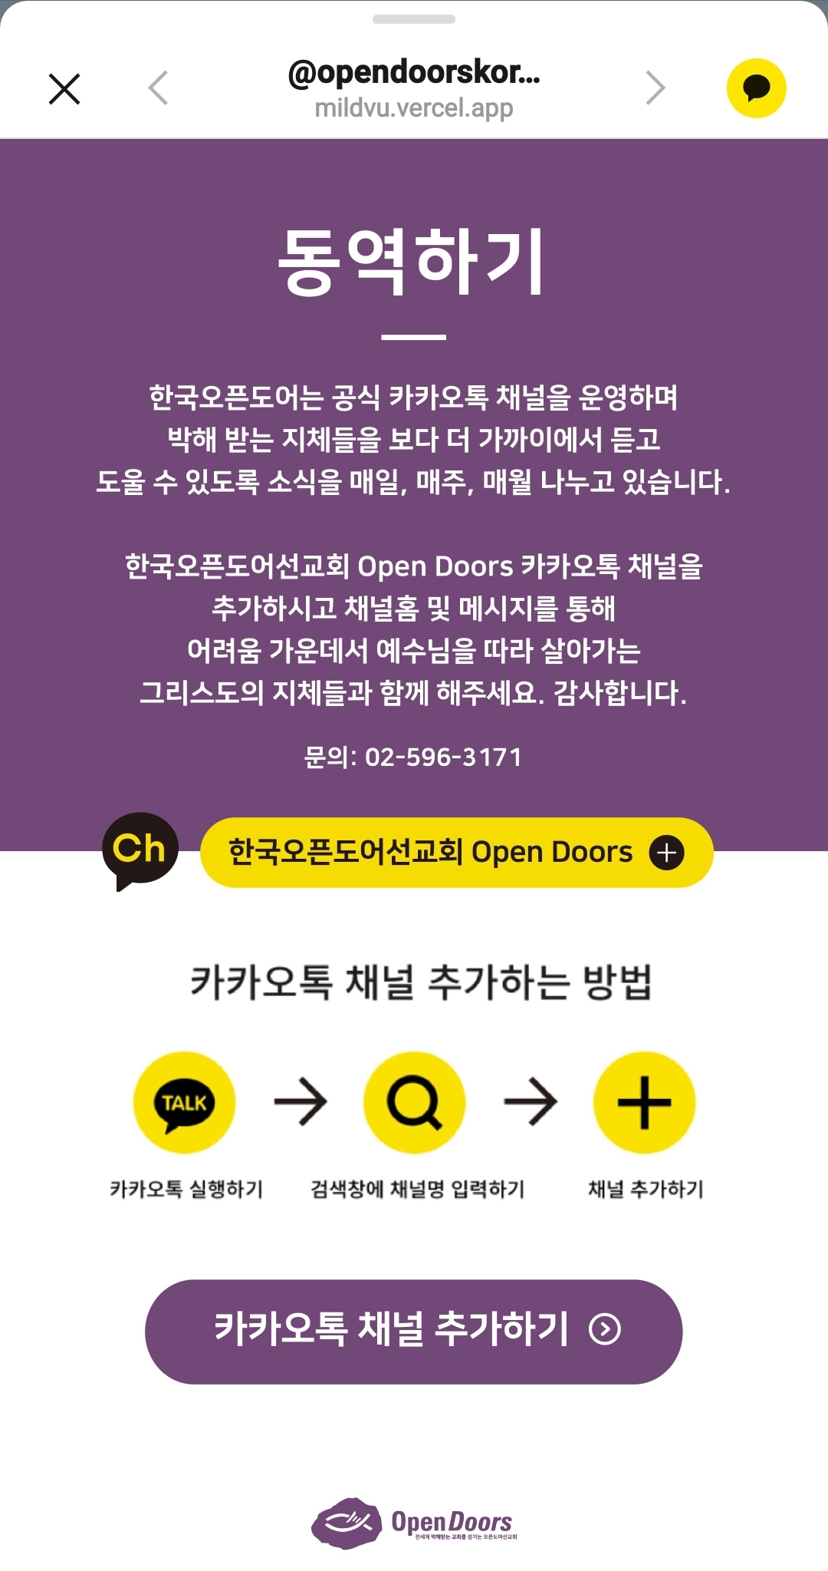
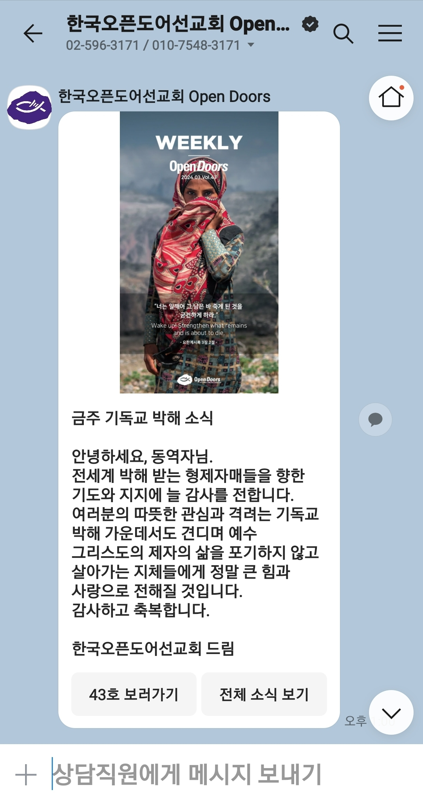
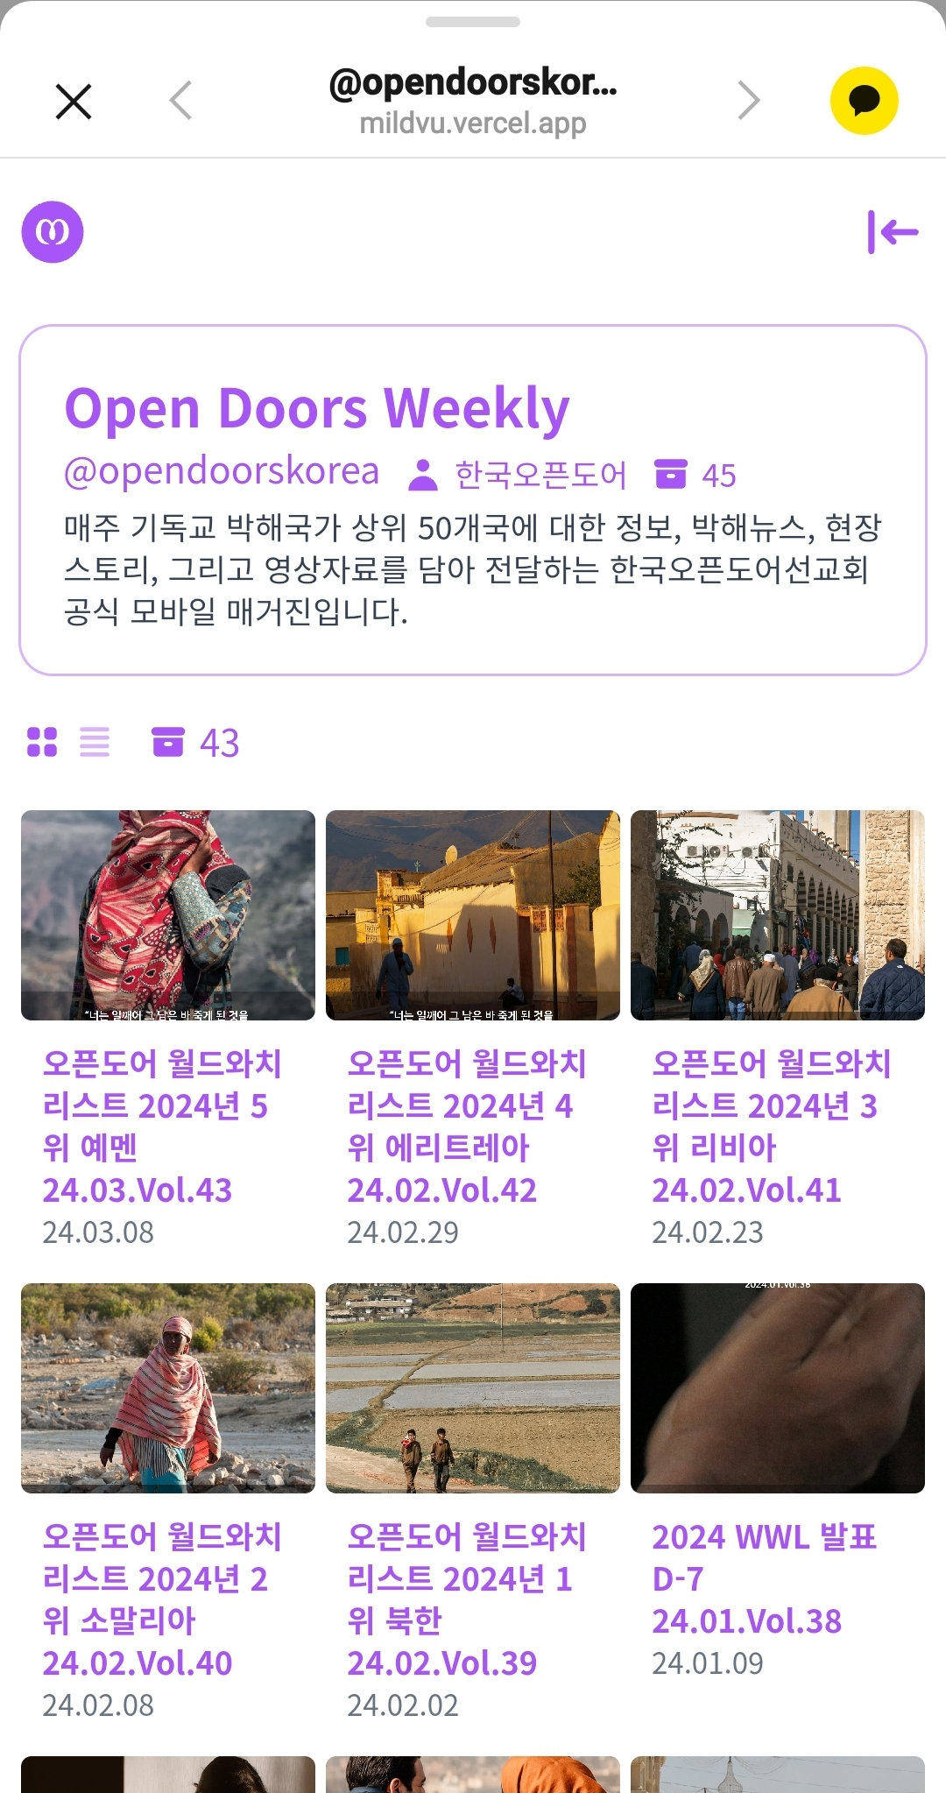
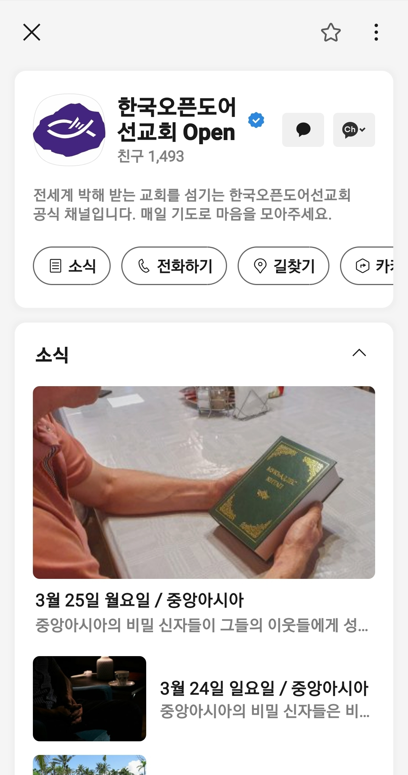
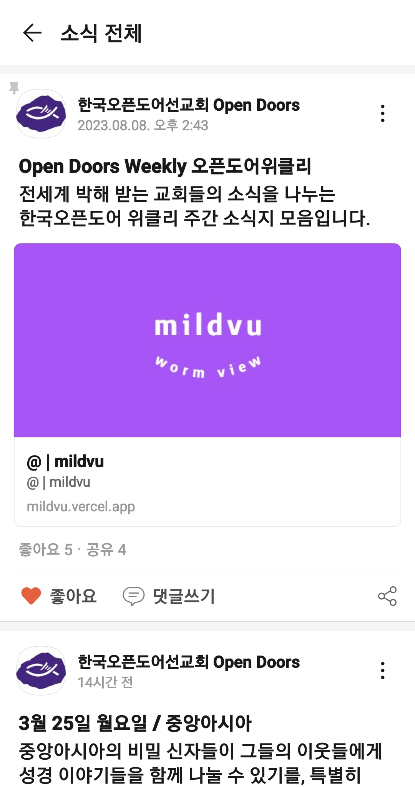

Slide 12

박해 받는 교회를 위한 기도(30')
Prayer for Persecuted Church

Slide 13


Arise Africa Campaign
아프리카여 일어나라 폭력적 박해에 맞서서
본 캠페인은 사하라 이남 아프리카의 폭력적인 기독교 박해 속에서 고통받고 있는 그리스도 안의 형제, 자매들을 기억하고 함께 연합하며 폭력적인 박해에 함께 맞서기 위한 사역입니다.
저희가 함께하지 않으면 이 곳의 교회들은 미래를 잃어버릴 수도 있습니다. 오픈도어는 2026년까지 이 캠페인을 진행하며 전세계 교회들이 이 폭력적인 박해에 맞서 함께 일어서기를 기대합니다. 깨어 간절히 기도해주시고 지원해주시고, 현재 아프리카에서 일어나고 있는 일들에 대해서 함께 나눠주세요.
오픈도어는 극단주의 이데올로기와 만연해 있는 폭력에 맞서기 위해 캠페인활동을 하며 변화를 만들어 낼 것입니다. 그리고 향후 4년 동안 사하라 사막 이남 아프리카의 400만 명의 기독교인들을 접촉하고 이들에게 영적, 물질적, 그리고 정신적 지원을 제공할 계획입니다.
하나님께서 돕고 계십니다. 여러분도 아프리카의 폭력적인 기독교 박해에 함께 맞서 기도해 주세요.

Slide 14

왜 아프리카?
사하라 사막 이남 아프리카의 교회는 포위되어 있으며, 상상할 수 없는 폭력에 직면해 홀로 외로운 싸움을 하고 있습니다.
교회, 언론, 정부, 시민 사회(지역, 국가, 국제)는 사하라 사막 이남 아프리카에서 기독교인에 대한 폭력을 멈추거나 폭력의 영향을 해결하기 위해 충분히 인식하지도 행동하지도 않고 있습니다.
세계 교회의 대부분은 여전히 이 위기를 알지 못하고 있습니다. 인식하고 있는 사람들도 사하라 사막 이남 아프리카의 문제를 멀고 해결이 불가능한 것으로 생각하기 쉽습니다.
이렇게 거대하고 복잡한 도전에 직면했을 때 우리 모두가 할 수 있는 일은 무엇일까요?
그래서 오픈도어는 아프리카의 많은 단체와 협력하여 2024년에 새로운 교회를 대상으로 '일어나 아프리카' 캠페인을 시작합니다. 그리고 우리는 한국에서도 한국교회의 기도와 지원, 그리고 참여를 동원하여 진정한 글로벌 운동으로 확산시킬 것을 요청하고 있습니다.

Slide 15

포위당한 교회: 세계에서 가장 젊은 교회, 적극적 반응 필요
사하라 사막 이남 아프리카(SSA)의 폭력이 사상 최고치를 기록하고 있습니다. 이러한 폭력의 증가는 점점 더 많은 국가에서 활동하는 지하디스트 단체의 존재로 인해 촉발되었습니다. 일반적인 영향은 다음과 같습니다.
2021년 12월 31일까지 무려 1,160만 명에 달하는 사람들이 SSA 내전으로 인한 폭력으로 난민이 되었습니다, 사람들은 가장 기본적인 생계조차 유지하기가 점점 더 어려워지고 있습니다. 때때로 이사실을 잊고 있지만 이러한 폭력이 특히 교회에 미치는 파괴적인 영향은 긴급한 관심을 필요로 합니다.
기독교인들은 지하디스트 단체들의 주요 표적이 되고 있지만, 이에 대한 정부 차원의 인식이나 대응은 매우 부족합니다. 우리의 형제자매들은 버림받았다고 느낍니다. 이 캠페인에는 나이지리아, 부르키나파소, 콩고민주공화국에서 목숨을 걸고 주님을 따르고 있는 기독교인들의 이야기로 가득 차 있습니다. 그들은 놀랍도록 회복력이 강하고, 믿을 수 없을 정도로 용감하며, 세상의 한 귀퉁이에서 도전적으로 예수님의 복음을 전하기 위해 헌신하고 있습니다.
그러나 이들은 또한 매우 취약합니다. 때론 정신적으로 맨붕에 빠지기도 합니다. 지금 전 세계 교회가 이들을 위해 기도와 행동으로 연합해야 합니다. 우리는 이 상황을 해결하기 위하여 다년간의 캠페인을 시작하면서 전 세계 교회를 향하여 동참해 줄 것을 요청합니다. 우리의 연합된 행동 없이는 SSA의 전략적 요충지에서 교회의 존재 자체가 위태로워질 수 있습니다.

Slide 16

Day 1. 사하라 이남 아프리카의 교회를 위해 기도합니다.
Pray for the Church in Sub-Saharan Africa.
사하라 이남 아프리카 교회의 생존을 위해 기도합니다. 기독교인들이 예수님을 굳게 붙들 수 있도록 도와주세요.
사헬 지역 성도들을 위해 기도합니다. 폭력과 살인으로 인해 생긴 트라우마를 치료해 주시고, 이들의 마음을 위로하여 주옵소서.
박해가 심해지는 가운데에서도 그리스도인들이 하나님의 영광을 구할 때에 지혜와 믿음과 피할 길을 주시기를 간절히 기도합니다.
우리가 사방으로 욱여쌈을 당하여도 싸이지 아니하며 답답한 일을 당하여도 낙심하지 아니하며 박해를 받아도 버린 바 되지 아니하며 거꾸러뜨림을 당하여도 망하지 아니하고 (고후 4:8-9)
5/7/2024

Slide 17
Day 2. 사하라 이남 아프리카의 지도자를 위해 기도합니다.
Pray for the leaders of sub-Saharan Africa.
사하라 이남 아프리카의 혼란 속에서 안정을 찾을 수 있도록 기도합니다. 특별히 정치 지도자들이 부족, 종교, 성별에 관계없이 모든 사람들이 평화롭게 살 수 있는 안전한 국가를 만들 수 있도록 도와 주세요.
현명한 지도자들이 경제 위기 가운데서도 국가를 안정적으로 이끌 수 있도록 인도해 주세요.
박해를 받은 교회 지도자들을 위해 기도합니다. 새 힘을 더하시고, 회복시켜 주셔서, 다시 교회를 인도할 수 있도록 영적으로 잘 준비시켜 주세요.
임금들과 높은 지위에 있는 모든 사람들을 위하여 하라 이는 우리가 모든 경건과 단정함으로 고요하고 평안한 생활을 하려 함이라
(딤전2:2)

Slide 18

Day 3. 사하라 사막 이남 지역의 젊은이들을 위해 기도해 주세요.
아프리카 인구의 60% 이상이 25세 미만입니다. 교회는 젊고 역동적이며 성장하고 있습니다. 그러나 사하라 이남 아프리카에서는 폭력적인 박해로 젊은이들의 삶이 황폐화되고 있습니다.
아버지! 사하라 사막 이남 아프리카의 젊은 그리스도인들을 보호하여 주세요.
예수님! 청소년들에게 힘과 은혜를 주셔서, 극심한 핍박에도 불구하고 예수님을 계속 따르게 해 주세요.
트라우마 치료, 영적 도움, 기술 및 고용 훈련을 통해 올해 나이지리아에서 42,000명의 젊은 기독교인을 지원하고자 하는 Open Doors의 사역을 사용하여 주세요.
대대로 주께서 행하시는 일을 크게 찬양하며 주의 능한 일을 선포하리로다. (시145:4)

Slide 19

Day 4. 사하라 사막 이남 지역의 슬픔에 잠긴 사람들을 위해 기도해 주세요.
“여호와는 마음이 상한 자를 가까이 하시고 충심으로 통회하는 자를 구원하시는도다.” - 시편 34:18
슬픔과 상실감에 사로잡혀 절망속에 있는 가족들을 위해 기도해 주세요.
주님께서 개입하여 치명적인 공격을 중단시키고 반군들의 마음이 증오에서 사랑으로 바뀌도록 기도해 주세요.
긴급한 도움이 필요한 유가족들에게 오픈도어의 실질적인 지원과 돌봄의 손길이 이어지도록 기도해 주세요.

Slide 20

Day 5. 강제로 피신한 사람들을 위해 기도해 주세요.
아프리카 전역에서 1,200만 명이 넘는 사람들이 집을 잃었고 어떤 지역에서는 교회의 존재 자체가 위협 받고 있습니다. 많은 사람들이 보코하람과 이슬람 국가(IS)와 같은 지하디스트 무장단체를 피해 탈출했습니다.
강제로 도망쳐야 하는 그리스도인 가족들이 인내할 수 있는 용기와 힘을 주시도록 기도합니다.
점점 더 위험해 지는 곳에서 교회를 인도하는 목회자들에게 지혜를 주세요.
그리스도인들이 피신하는 동안에도 교회가 강하고 영향력 있고 담대하게 회복되도록 기도합니다.

Slide 21

Day 6. 학대 받는 여성들을 위해 기도해 주세요.
사하라 사막 이남 아프리카 전역에서 우리는 마을에서 납치되어 혹독하고 잔인한 학대를 당하는 소녀와 여성에 대한 소식을 종종 듣습니다. 강간과 성폭력은 잔인한 박해 전술입니다.
나이지리아, 부르키나파소, 카메룬, 말리, 콩고민주공화국에서 매일 폭행의 위험을 안고 살아가는 젊은 그리스도인 여성들을 위해 기도합니다.
기독교 여성들이 이 위협적인 시대에서 보호받으며, 예수님께 굳건히 붙들린 바 되고, 하나님의 자녀로서의 정체성을 확고히 하며 살아 갈수 있도록 기도합니다.
극단주의 단체의 기독교 소녀들의 잔인한 납치가 중단되도록 기도합니다. 납치된 소녀들은 폭도들과 강제로 결혼하게 됩니다.

Slide 22

Day7. Pray for Arise Africa.
“일어나라 빛을 발하라 이는 네 빛이 이르렀음이니라” - 이사야 60:1
사역적으로 우리는 사하라 사막 이남 아프리카에 있는 수백만 명의 기독교인을 영적, 육체적, 정서적으로 지원하는 것을 목표로 합니다. 4년 간의 Arise Africa 캠페인을 통해 전 세계 교회가 깨어나 이 지역에서 일어나고 있는 사건들에 대해 직접 관여하는 것을 보고 싶습니다.
기도로 참여하든지 다른 어떤 것이든지 Arise Africa에서 나의 역할을 보여달라고 하나님께 간구하십시오.
전 세계의 기독교인들이 사하라 사막 이남의 아프리카 가족을 위해 기도하고, 목소리를 내고, 후원할 것을 확신하도록 기도합니다.
카메룬, 부르키나파소, 나이지리아, 말리, 콩고민주공화국에 있는 오픈도어의 파트너들의 주님의 보호하심을 위해 기도합니다.

Slide 23
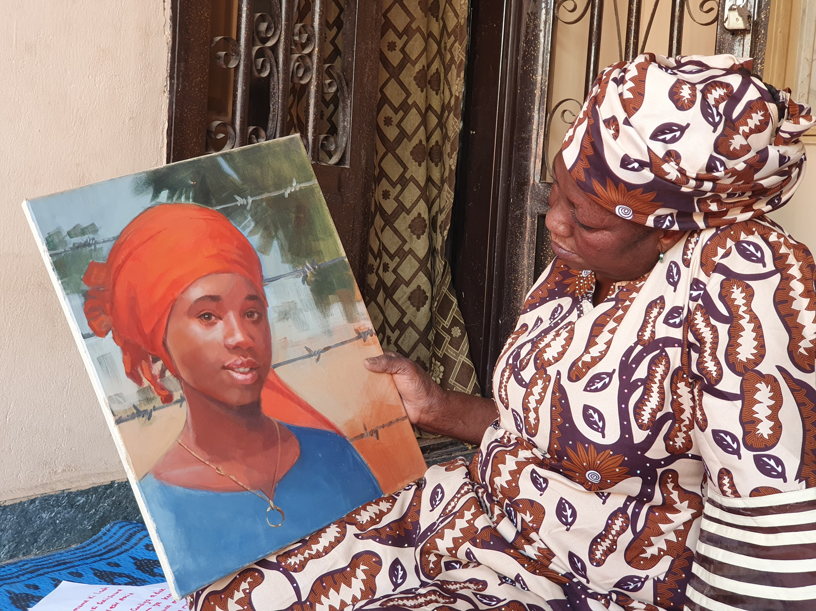
#나이지리아: 보코하람에 납치된 여성, 어린이 200여 명 즉각적 석방 요구
나이지리아 북동부의 난민 캠프에 거주하는 여성, 소년, 소녀 수십 명이 이슬람 테러 단체 보코하람에 의해 납치된 것으로 우려되고 있습니다.
기도해주세요
1. 납치된 아이들을 위해 기도합니다. 이들이 어디에 있든지 하나님의 임재와 평화를 깨닫게 해주시길 소망합니다.
2. 납치된 아이들의 부모와 보호자들을 위해 기도합니다. 나이지리아 교회가 이번 공격으로 상처받은 모든 이들에게 위로와 힘이 되는 평화의 장소가 될 수 있도록 기도합니다.
보도에 따르면 보르노주의 시장인 감보루 응갈라(Gamboru Ngala)에서 장작을 구하러 가던 중 반군에 의해 최대 200명이 납치되었을 수 있다고 합니다.
오픈 도어는 "우리는 최근 나이지리아에서 발생한 보코하람의 여성과 어린이 대량 납치 사건에 경악을 금치 못하며, 이들의 즉각적인 석방을 촉구합니다. 많은 사람들에게 이번 사건은 2014년 4월 보르노주 출신인 치복의 중학교에서 16세에서 18세의 대부분 기독교인 여학생 276명이 이슬람 테러 단체에 납치된 사건을 떠올리게 할 것입니다. 하지만 이는 어쩌다 발생한 납치 사건이 아닙니다. 나이지리아 북부에서 발생한 공격과 납치는 지난 10년 동안 심각하게 악화되었습니다. 기독교인들은 특히 표적이 되는 사람들 중 하나입니다. 나이지리아 정부는 폭력과 공격으로부터 자국민을 보호해야 할 의무를 다하지 못하고 있습니다. 무기 확산, 정부의 무처벌, 무대책으로 인해 보코하람의 세력이 확장되고 나이지리아 북부에서 마을과 학교에 대한 무장 강도의 공격이 만연해지면서 폭력이 증가하고 있습니다."
오픈도어 조사에 따르면, 2011년 보코하람의 반란이 시작된 이래 37,500명 이상이 사망한 것으로 추정됩니다. 나이지리아는 오픈 도어가 선정한 기독교인의 삶이 가장 위험한 세계 감시 국가 목록에서 6위에 올랐습니다.
"우리는 나이지리아 대통령에게 이미 불안으로 인해 트라우마와 난민이 된 사람들을 대상으로 한 이 끔찍한 공격에서 납치된 사람들을 해방시켜 줄 것을 긴급히 촉구합니다. 보코하람은 기독교인을 표적으로 삼아 남성을 납치해 살해하고 여성과 소녀를 납치, 강간, 강제 결혼하는 것으로 악명이 높습니다. 우리는 또한 나이지리아 정부가 레아 샤리부와 같은 어린 기독교 소녀들과 여전히 포로로 잡혀 있는 치복 소녀들을 포함하여 보코하람이 이미 붙잡고 있는 인질들을 해방시키기 위해 노력할 것을 촉구합니다."
현재 100명 이상의 치복 소녀들이 여전히 포로로 잡혀 있습니다. 인질들의 가족들은 인질 석방을 위한 정부의 노력에 대한 소식을 거의 접하지 못하고 있습니다.

Slide 24
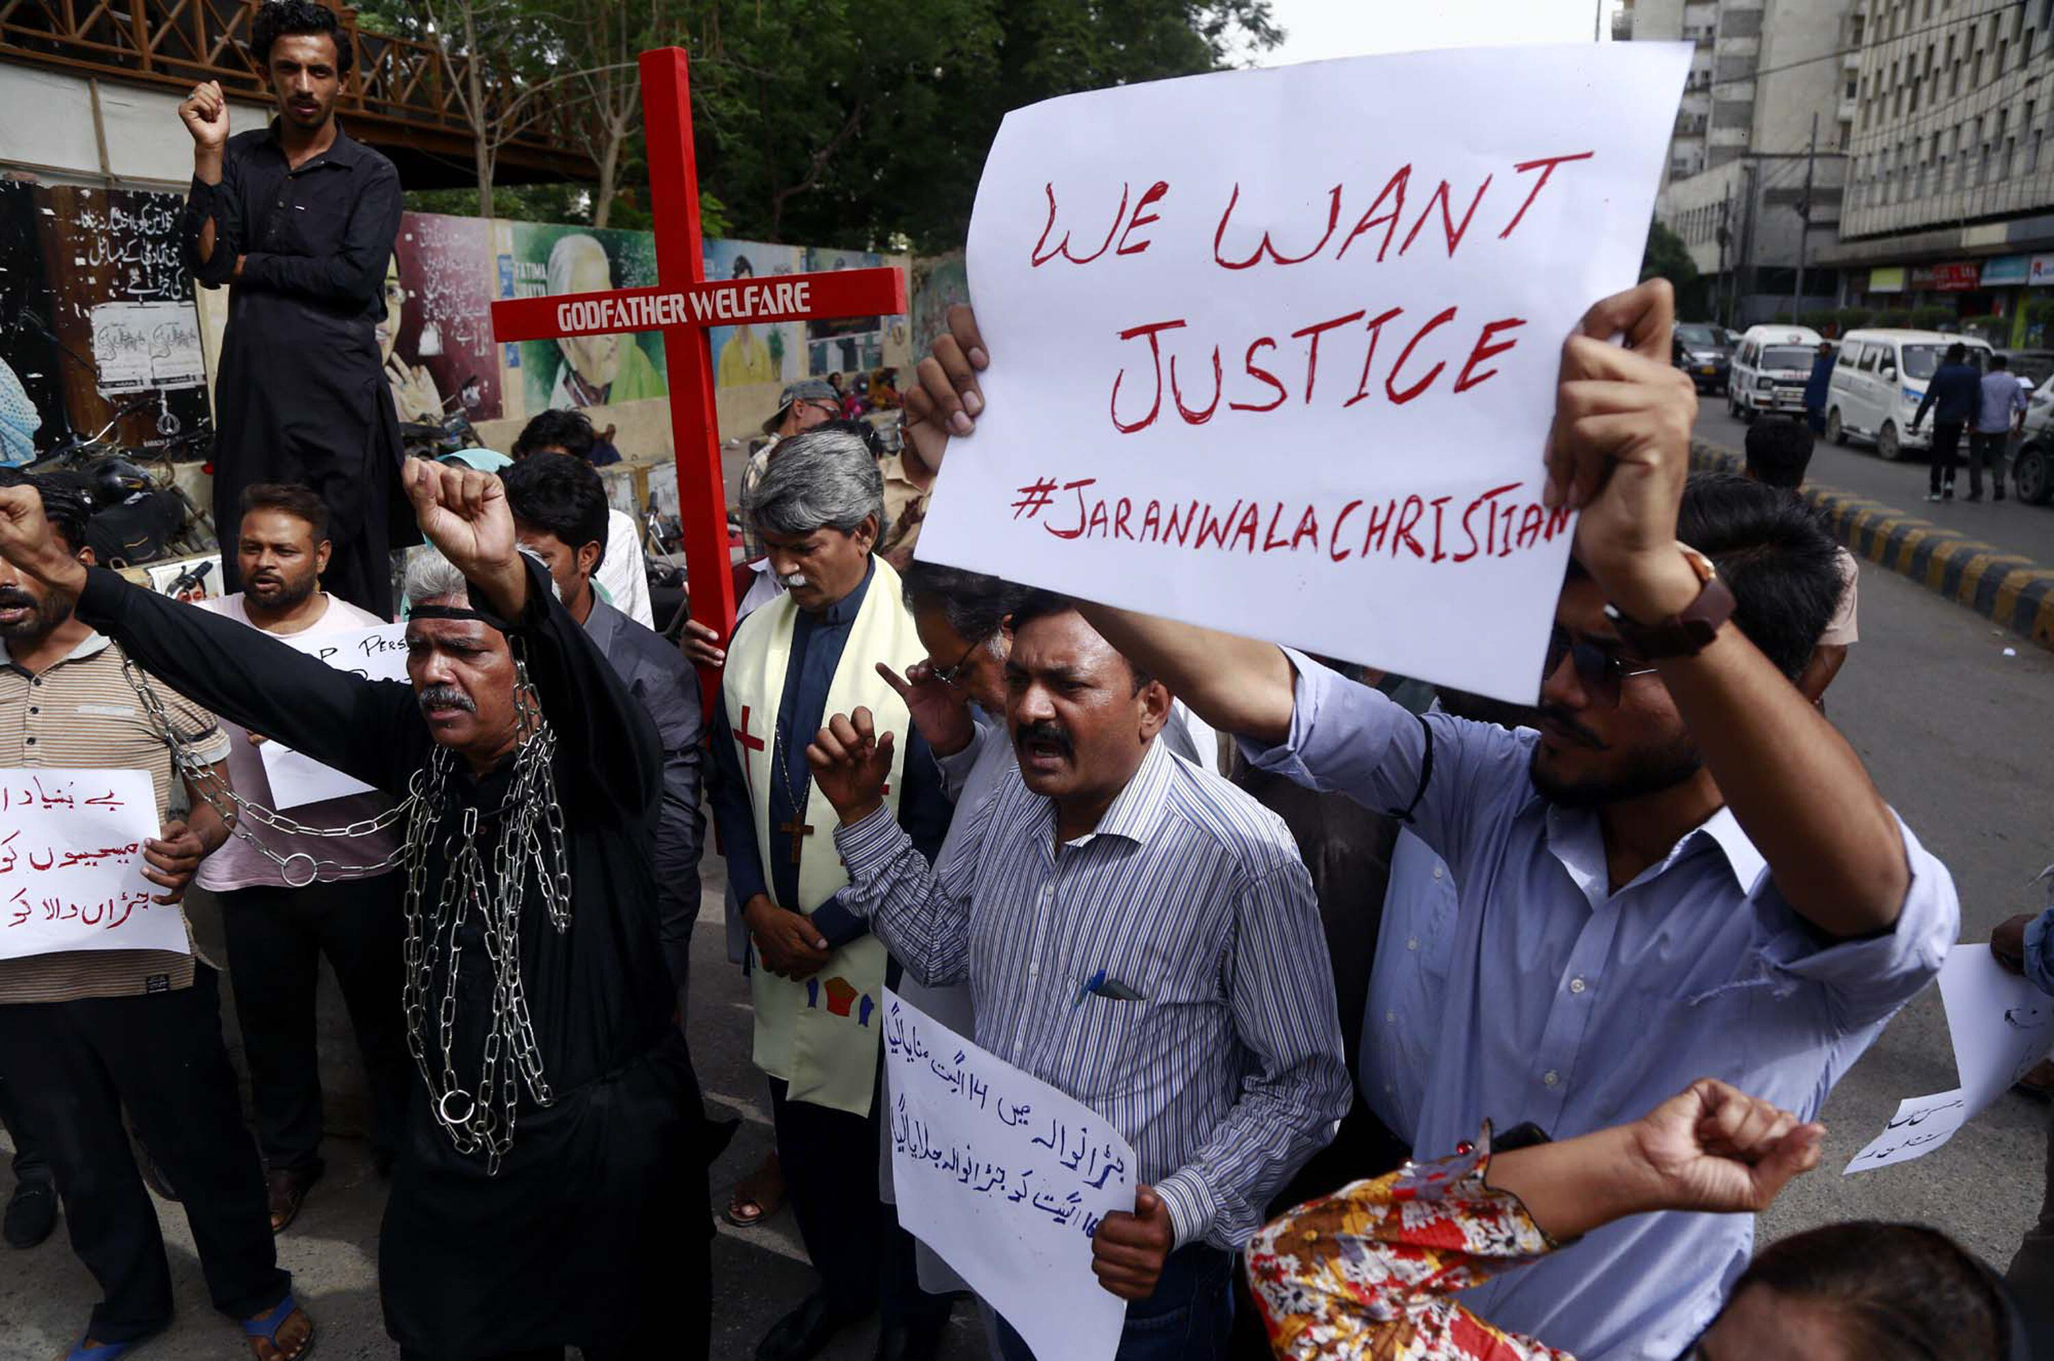
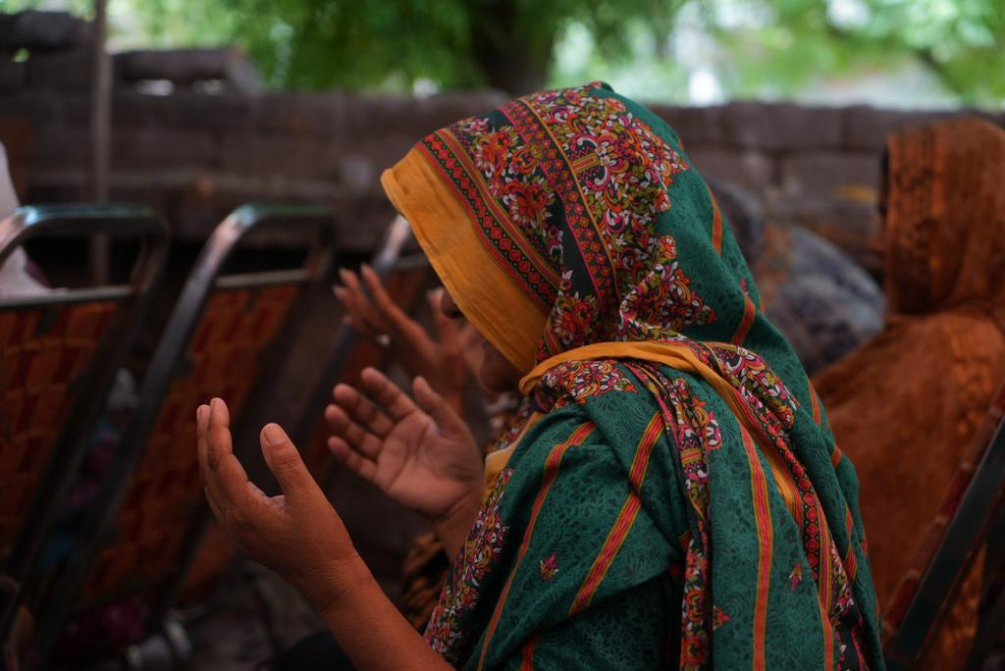
#파키스탄: 신성모독 혐의에서 풀려나다
지난해 8월 16일 자란왈라에서 기독교인 거주 지역에 대한 폭력을 촉발한 코란 신성모독 및 훼손 혐의로 기소된 두 명의 기독교인 형제가 검찰이 기소를 취하하면서 풀려났습니다.
기도해주세요
두 명의 기독교인 형제가 석방된 것을 하나님께 감사드립니다. 이들이 육체적, 영적 충격을 극복하고, 일상으로 복귀할 수 있도록 기도합니다.
자란왈라 사건에서 결국 정의가 실현되게 인도하신 하나님께 찬양과 감사를 드립니다. 기독교인들을 향한 적대심과 모함이 폭력으로 발전하지 않도록 파키스탄 무슬림들의 마음을 다스려 주시기를 기도합니다.
자란왈라의 기독교인들이 이 사건 이후 삶의 재건을 순조롭게 이루어 갈 수 있도록 지혜와 용기를 주시기를 기도합니다.
이들은 6개월 이상 수감된 끝에 2024년 2월 29일 파이살라바드 반테러 법원에서 모든 신성모독 혐의에 대해 무죄를 선고받았습니다.
뉴스 보도에 따르면, 두 형제와 '개인적인 적대감'이 있는 것으로 보이는 두 사람이 이들을 신성모독 사건에 연루시키려는 음모를 꾸몄다고 합니다. 그들은 체포되었습니다.
파키스탄 동부 도시에서 벌어진 끔찍한 장면은 최대 20개의 교회와 93채의 기독교인 주택이 불에 타거나 파손되거나 파괴되는 것을 목격했습니다. 수천 명의 기독교인들이 위험을 피해 고향을 떠났습니다. 이 경험은 많은 사람들에게 트라우마를 남겼습니다.
2024년 WWL 7위 국가인 파키스탄은 기독교인들의 일자리를 하층 직업으로 제한하는 차별제도가 있습니다. 또한 기독교 여성에 대한 납치, 학대, 강제 개종의 사례들이 늘고 있으며, 일부는 살해 되기도 합니다.

Slide 25
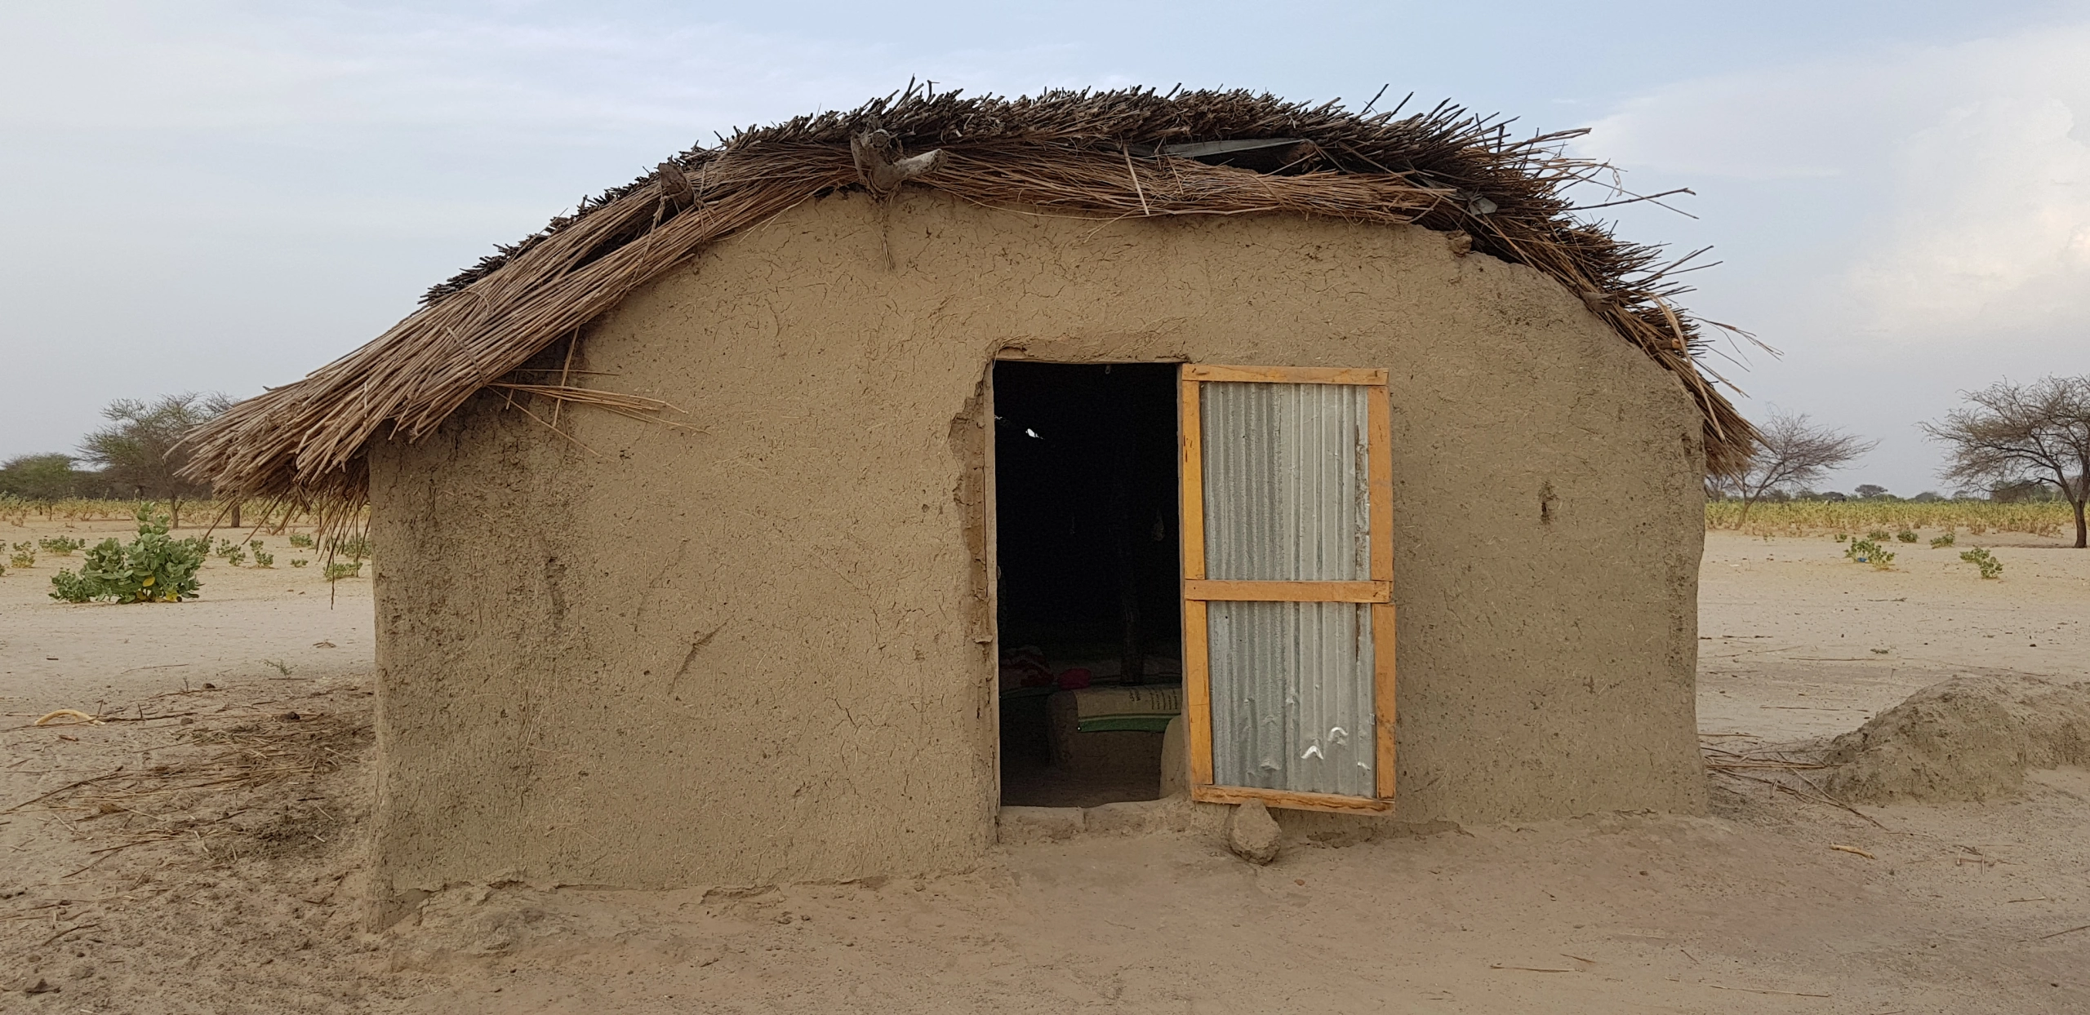
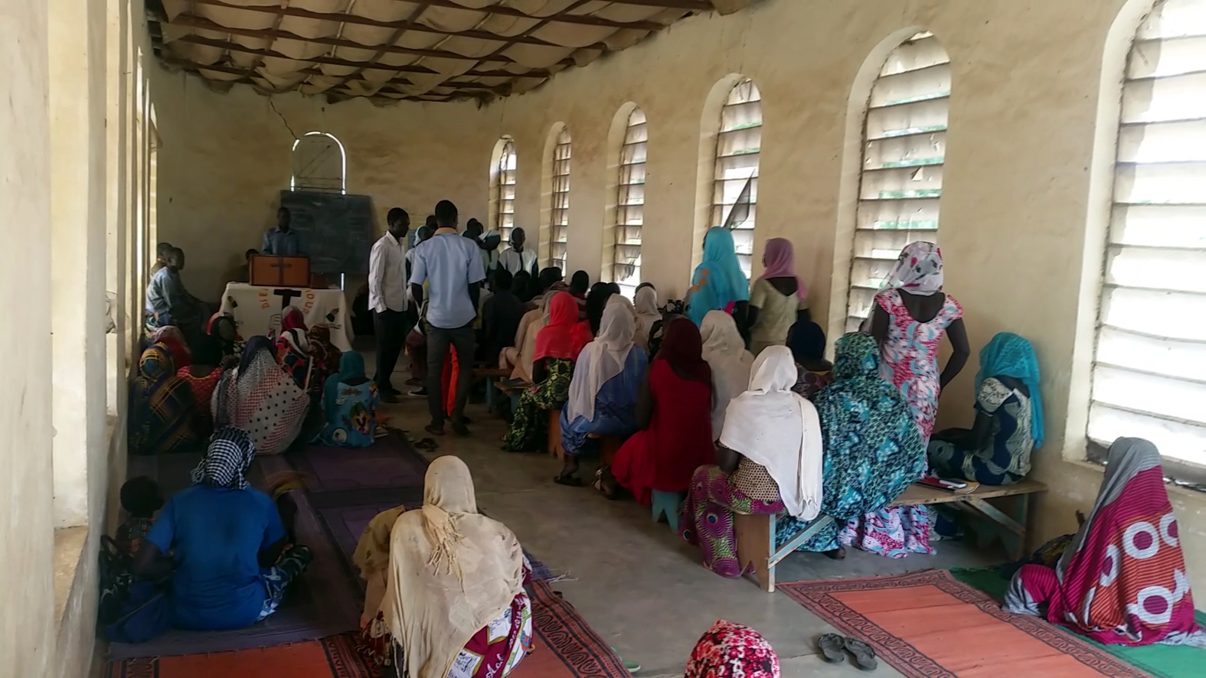
#차드: 군사 통치 후 대통령 선거 실시!
5월 6일 월요일, 차드 국민들은 새 대통령을 뽑기 위해 투표소에 갈 것입니다. 전임 대통령의 아들이 당선될 가능성이 높지만, 그가 당선되면 박해 받는 기독교인들의 상황이 개선되지는 않을 것이라고 말합니다.
34년 동안 같은 가문과 종교를 가진 대통령이 차드를 통치해 왔으며, 역대 대통령들은 모두 이슬람을 장려하였고 지배적인 종교로 허용했습니다. 이러한 상황에서 2024년 5월 6일 대통령 선거가 예정되어 있으며, 이 선거는 2021년 전 대통령 이드리스 데비의 사망 이후 시작된 과도기를 종결할 중요한 정치 일정입니다. 이드리스 데비의 사망 다음날 재선된 그의 아들, 마하마트 이드리스 데비가 현재 임시 대통령직을 수행하고 있습니다.
이번 선거에는 기독교인 7명을 포함한 10명의 후보가 출마하고 있습니다. 마하마트 이드리스 데비는 이번 선거에서 당선 가능성이 높은 강력한 후보이지만, 기독교 공동체는 그의 지도 하에 교회와 기독교인들이 더 많은 어려움을 겪을 것이라는 우려를 표하고 있습니다.
많은 사람들은 마하마트 이드리스 데비가 당선되면 교회에 부정적인 영향을 미치고 현재 박해 받는 기독교인들의 고통이 더욱 악화될 것이라고 우려하고 있습니다. 그가 집권한 이후 조직 범죄율이 증가했으며, 차드 동부와 남부에서 농부(대부분 기독교인)와 목동(대부분 무슬림) 간의 갈등이 끊이지 않고 있다고 현지 오픈도어선교회 파트너들은 말합니다.
기도해 주세요:
1. 차드가 선거 전후로 평화를 유지할 수 있도록 기도합니다. 특히 과도기 대통령이 다음 5년 임기에 당선될 가능성이 있으므로 기도가 필요합니다. 주일이 정치적 결정이나 선거 활동을 위한 날로 지정되지 않고 기독교인들에게 예배 드리는 날로 존중 받을 수 있도록 기도합니다.
2. 7명의 기독교 대통령 후보 중 하나님의 뜻에 따라 헌신할 지도자가 선택되도록 기도합니다. 또한 농부와 목축업자 간의 갈등을 종식시킬 지혜를 새 정권에 주시도록 기도합니다.
3. 기독교 정치 지도자와 공동체가 두려운 마음을 떨쳐 버리고 정치적 활동에 적극적으로 참여할 용기를 갖게 되도록 기도합니다. 불확실성 속에서도 빛과 소금의 근원이 될 차드의 교회를 위해 기도합니다.
5/7/2024

Slide 26
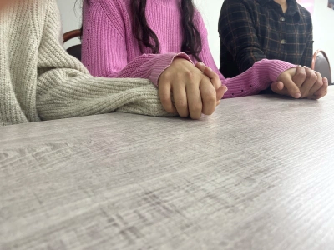
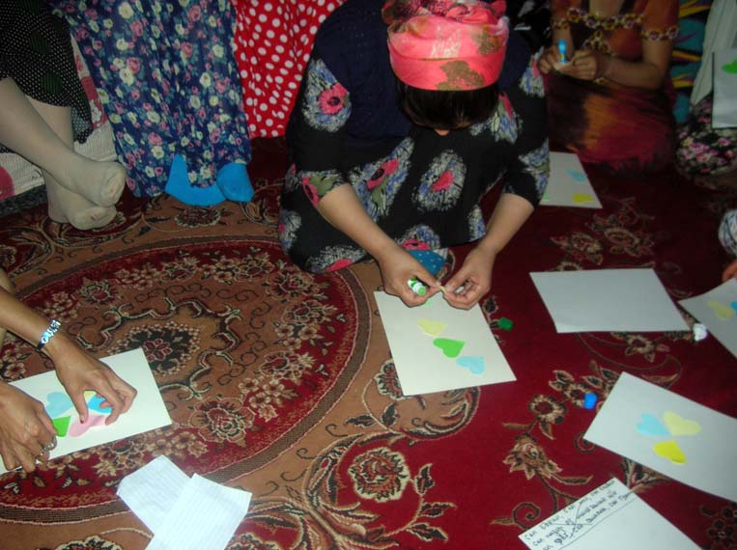
# 중앙아시아 : 산을 옮긴 믿음 - 청각 장애를 가진 잘릴라 이야기
중앙아시아에서 청각 장애인이라는 것은 신의 저주를 받은 것으로 여겨지며, 거부와 차별은 일상의 일부가 됩니다. 태어날 때부터 청각 장애를 가지고 있던 잘릴라는 자신이 결함이 있고 무가치하다고 느꼈고 좋은 미래에 대한 희망이 없었지만, 그리스도 안에서 치유를 받고 자신의 가치를 발견했습니다.
기도해주세요
잘릴라의 남편인 마기드가 예수님을 주님으로 받아들이기를 기도합니다. 몇 년 전 아버지가 돌아가신 후 잘릴라의 가족과 함께 살고 있는 어머니도 예수님을 주님으로 받아들이기를 기도합니다.
잘릴라의 형제자매들은 무슬림입니다. 그들 모두 천식을 앓고 있고 그녀가 하나님으로부터 치유받은 것을 알고 있지만 그녀의 신앙을 조롱합니다. 그들은 ＇너는 이미 치유를 받았으니 더 이상 그 교회에 갈 필요가 없다＇고 말합니다. 교회에 가지 마. 사람들 앞에서 창피하게 하지 마＇라고 말합니다. 그녀가 청각장애인이라서 그들은 그녀가 하나님에 대해 말하는 것을 듣지 않습니다. 그녀의 형제자매들이 살아계신 하나님의 역사하심을 인정하고 하나님을 믿을 수 있기를 기도합니다.
잘릴라*는 19살 때 교회를 처음 방문했고 예수님 안에서 본인이 사랑받고 있고, 가치 있고, 결함이 없다는 것을 배웠다고 말했습니다.
부모님이 그녀의 개종에 대해 알게 된 후 부모님이 교회에 가지 못하도록 했고 화를 내며 때렸기 때문에 힘든 시간을 보내야 했습니다. 그러나 개종 직후 8살부터 앓고 있던 천식의 모든 징후가 사라지고 천식 발작이 더 이상 일어나지 않게 되었습니다. 의사조차도 어떻게 이런 일이 일어났는지 이해하거나 설명할 수 없었습니다. 부모님은 그녀의 신앙이 그 기적과 관련이 있다는 것을 알고 더 이상 방해하지 않고 교회에 다니도록 허락했습니다.
그녀는 청각 장애를 가진 여성에게 끌리는 남성이 없을 것이라고 모두가 확신할 때 청각 장애를 가지지 않은 남성 마기드와 결혼하게 되었습니다. 결혼 후 남편에게 예수님에 대해 이야기했고 남편은 교회에 가는 것과 신앙에 대해 금지하지는 않았지만 예수님을 영접하지는 않았습니다. 남편은 알코올 중독자였고 항상 술을 마시곤 했습니다. 이에 대해 그녀는 계속 기도했고 오늘날 그가 중독에서 벗어나 술을 전혀 마시지 않는 것에 대해 하나님을 찬양합니다.
결혼한 지 몇 년 후 잘릴라는 두 딸을 낳았습니다. 하지만 잘릴라가 다시 임신했을 때 남편은 이 아이도 여자아이라면 그녀를 떠나겠다고 말했습니다. 잘릴라는 어린 두 딸과 혼자 남겨질까 봐 두려웠습니다. “그 몇 달 동안 저는 하나님께 아들을 주시도록 끊임없이 기도했습니다. 믿음이 산을 옮긴다는 성경 구절이 항상 제 마음속에 있었습니다. 제 믿음이 산을 움직일 수 있다는 것을 알았기 때문에 기도하고 믿었습니다. 하나님은 정말 자비로우셔서 제 기도에 응답해 주시고 아들을 주셨습니다. 남편은 아들이 태어난 날 너무 기뻐서 울었습니다.“
가운데 앉은 잘릴라

Slide 27



박해 받는 교회를 위한 기도가 이 땅에 요원의 불길처럼 뜨겁게 일어나기를 기도합니다.
오픈도어 기도용사들을 위하여
WWL 2024 지역별, 교회별 설명회를 위하여
2024 Muskathlon 대회를 위하여
오픈도어 1,300여 명의 사역자들이 브라더 앤드류의 길을 따라 믿음과 용기를 잃지 않고, 겸손하게 박해 받는 교회를 잘 섬길 수 있게 하옵소서! 예수의 제자의 길을 끝까지 걸어가게 하옵소서!
화요기도모임을 지키는 기도용사들을 축복하시고, 각 가정마다 하나님의 부르심의 소망이 밝게 빛나게 하시고, 부르짖는 간구를 들으시며, 일평생 주님을 영화롭게 하는 거룩한 삶이 되게 하옵소서
2024년 월드와치리스트 대구지역 설명회가 5월 30일(목) 오전10시-11시30분에 있습니다.
전세계 박해 현장의 동향이 한국교회 성도들에게 잘 전달 될 수 있도록 신문, 방송, 인터넷, 유튜브 매체가 선하게 사용되기를 원합니다.
대구지역 설명회를 통해 성도들을 직접 만나 박해 받는 교회들의 이야기를 함께 나누고 그들의 음성을 듣고 기도하는 시간을 축복하여 주옵소서!
2024년 머스카슬론 대회가 10월 9-10일 진행됩니다. 화란에서 41명이 지원했습니다. 1만 유로 참가비 모금과 준비하는 기간동안 북한지하교회 성도들을 향한 주님의 긍휼한 마음을 부어 주시기를 기도합니다.
한국 참가자 50명을 예비하여 주시고, 한국 기독 청년들이 영적으로 서로 도전 받고 일깨어 남은 바 죽게 된 자를 돌아보는 비전이 공유되기를 기도합니다.

Slide 28


Blessings
김경복선교사
odsk@opendoors.or.kr
한국오픈도어선교회 카카오채널

